Slide 1
臺北市社會治安-竊盜犯罪
許又元 李悅 王品琪

Slide 2
研究動機
資料來源
目錄/contents
資料處理
視覺化
價值與結論

Slide 3
研究動機
1.近年社會治安的關注度提高
2.組員住在台北或在台北就業
3.瀏覽平台資料時發現臺北市有提供竊案的統計資料，從之瞭解北市各區需要注意的竊案類型

Slide 4
資料來源
1
政府開放資料平台
住宅竊盜、汽車竊盜、自行車竊盜、機車竊盜、搶奪、強盜等六種案類犯罪
2
臺北市統計資料庫查詢系統
警力配置統計資料 –108~110年
家庭設備(汽、機車)的普及率–108~109年

Slide 5
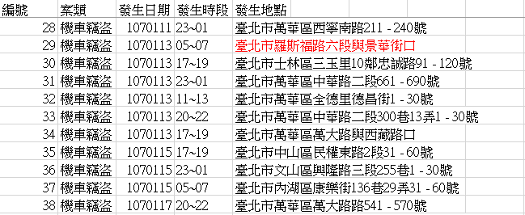
原始資料

Slide 6
原始資料
住宅竊盜、汽車竊盜、自行車竊盜、機車竊盜、街頭隨機搶奪、街頭隨機強盜
隨機發生，且資料過少 →
統計年度有落差→
發生地點及時段的格式不一致 →
刪除
只取107年至110年
手動修正
警力配置統計資料
家庭設備(汽、機車)的普及率
守望相助隊及警力人數

Slide 7
步驟與方法
以excel統整資料欄位
Left,Rigft,Mid,Concat,Vlookup
合併5個檔案成工作表
經緯度顯示異常
導入視覺化軟體
時段呈現異常
→使用篩選功能
家庭設備(汽、機車)的普及率
增加補充資料
警力配置統計資料

Slide 8
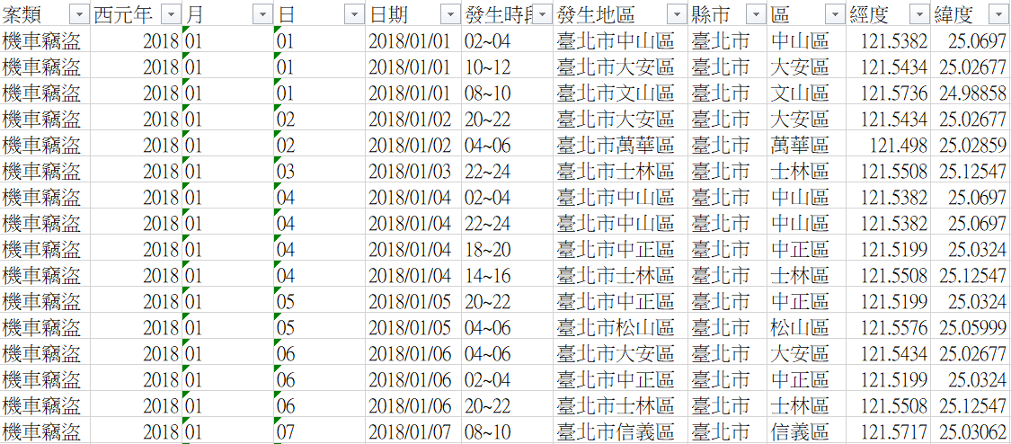
原始資料整理後

Slide 9

匯出到視覺化軟體
↑ Click

Slide 10
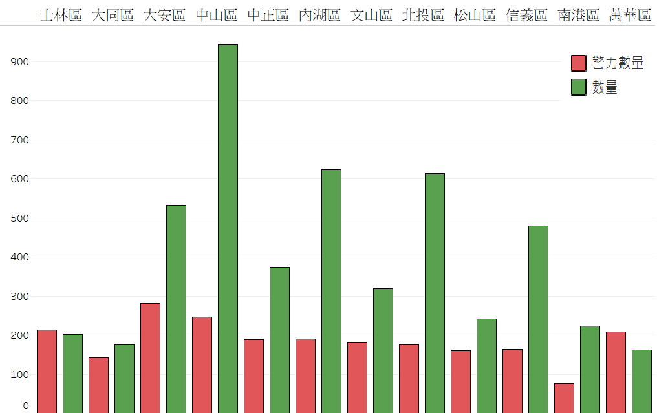
警力配置
警力
守望相助隊

Slide 11
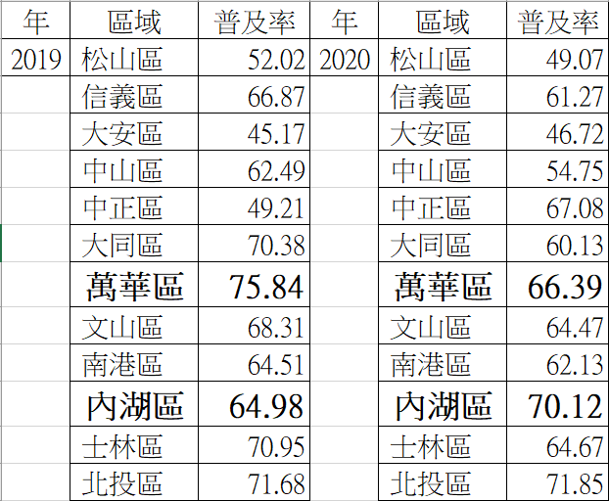
家庭設備-機車普及率

Slide 12
結論
依“時間”
多發生在白天
依“地區”
萬華區:機車安全
案發率在寒暑假期間明顯偏高
大安區:自行車安全
中山區:住宅安全

Slide 13
價值
時間:警民配合&學校家長
巡邏時間的分配:白天應增加巡邏頻率
地區:居民自覺
學校及家長加強學生品德教育
其他:機車普及率
萬華區&大安區居民及工作者須增加對機車&自行車竊案的警覺性
中山區居民應加強確認門窗是否上鎖
機車普及率的變化:萬華區移居到內湖區
提供防竊系統公司作為業務行銷的參考依據

Slide 14
Q & A

Slide 15
Thanks

